Slide 1
基于有限元方法的 弹性体模拟
汇报人：张鹏杰 时间：

Slide 2
1
实验原理
Please Enter Your Title Here
2
实验设计与实现
Please Enter Your Title Here
3
实验结果
Please Enter Your Title Here

Slide 3

第一部分 ▷▷
实验原理
线性有限元方法（FEM，Linear Finite Element Method）
线性有限体积方法（FVM，Linear Finite Volume Method）

Slide 4
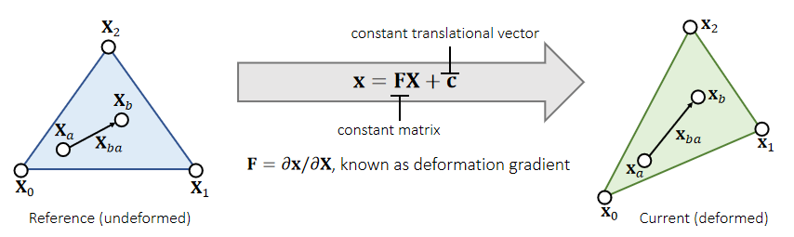
线性有限元假设（The Linear FEM Assumption）
假设三角形内部的形变是均匀的，对于参考三角形中的任何点$X$，其变形对应关系为：$x=FX+c$

Slide 5
线性有限元假设（The Linear FEM Assumption）
假设三角形内部的形变是均匀的，对于参考三角形中的任何点$X$，其变形对应关系为：$x=FX+c$
对两点间任意形变前的向量, 我们都可以利用 $F$将其转化为形变后的向量:
$x_{ba}=x_{b}−x_{a}=FX_{b}+c−FX_{a}−c=FX_{ba}$.

Slide 6
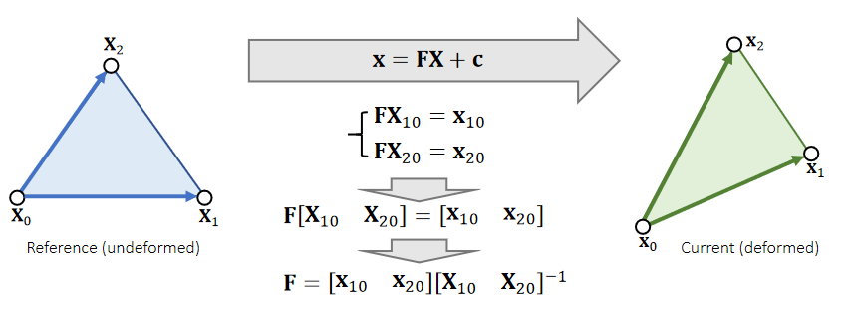
形变梯度（Deformation Gradient）
因此，我们可以通过边向量（Edge Vectors）来计算变形梯度：
但是，$F$ 的值不仅与形变有关，还与旋转有关

Slide 7
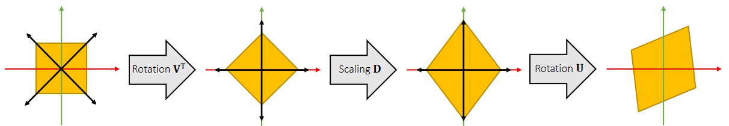
格林应变（Green Strain）
理想情况下，我们希望获得一个只用于描述形变的矩阵
一种实现的方式是利用矩阵的奇异值分解，使${F=UDV}^{T}$，其中的${ V}^{T}$ 和 $D$ 仅与形变有关

Slide 8
格林应变（Green Strain）
理想情况下，我们希望获得一个只用于描述形变的矩阵
一种实现的方式是利用矩阵的奇异值分解，使${F=UDV}^{T}$，其中的${ V}^{T}$ 和 $D$ 仅与形变有关
因此我们通过数学方法消除 $U$ 的影响: $G=\frac{1}{2}\left(F^{T}F−I\right)=\frac{1}{2}\left(VD^{2}V^{T}−I\right)=\left[\begin{matrix}ε_{uu} & ε_{uv} \\ ε_{uv} & ε_{vv}\end{matrix}\right]$，即Green Strain

Slide 9
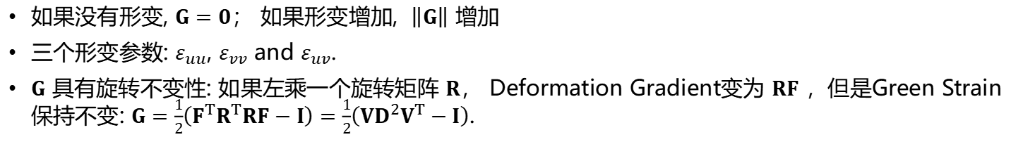
格林应变（Green Strain）
理想情况下，我们希望获得一个只用于描述形变的矩阵
一种实现的方式是利用矩阵的奇异值分解，使${F=UDV}^{T}$，其中的${ V}^{T}$ 和 $D$ 仅与形变有关
因此我们通过数学方法消除 $U$ 的影响: $G=\frac{1}{2}\left(F^{T}F−I\right)=\frac{1}{2}\left(VD^{2}V^{T}−I\right)=\left[\begin{matrix}ε_{uu} & ε_{uv} \\ ε_{uv} & ε_{vv}\end{matrix}\right]$，即Green Strain
如果没有形变, $G=0$； 如果形变增加, $\left\|G\right\|$ 增加
三个形变参数: $ε_{uu}$, $ε_{vv}$ and $ε_{uv}$.
$G$ 具有旋转不变性: 如果左乘一个旋转矩阵 $R$， Deformation Gradient变为 $RF$ ，但是Green Strain保持不变: $G=\frac{1}{2}\left(F^{T}R^{T}RF−I\right)=\frac{1}{2}\left(VD^{2}V^{T}−I\right)$.

Slide 10
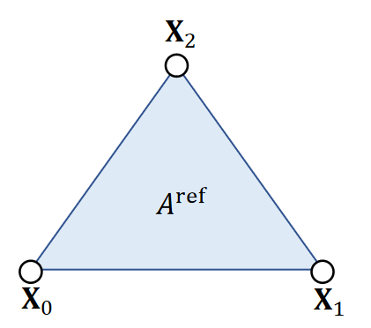
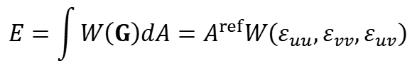
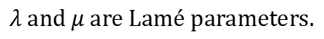
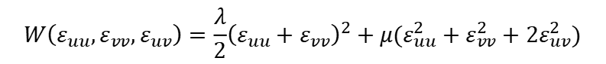
应变能密度函数（Strain Energy Density Function）
给定描述形变的矩阵$G$（Green Strain），我们假设在参考区域的能量密度为$W(G)$
总能量：
$$E=\int{W\left(G\right)dA}=A^{ref}W\left(ε_{uu},ε_{vv},ε_{uv}\right)$$
The Saint Venant-Kirchhoff Model (StVK)：
$$W\left(ε_{uu},ε_{vv},ε_{uv}\right)=\frac{λ}{2}{\left(ε_{uu}+ε_{vv}\right)}^{2}+μ(ε_{uu}^{2}+ε_{vv}^{2}+2ε_{uv}^{2})$$
$λ$ and $μ$ are Lamé parameters.

Slide 11
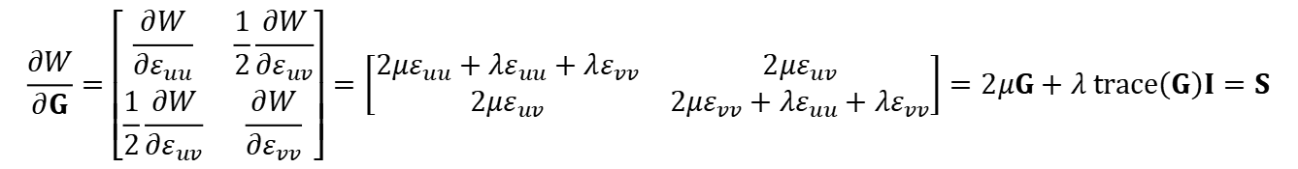
应变能密度函数（Strain Energy Density Function）
给定描述形变的矩阵$G$（Green Strain），我们假设在参考区域的能量密度为$W(G)$
总能量：
$$E=\int{W\left(G\right)dA}=A^{ref}W\left(ε_{uu},ε_{vv},ε_{uv}\right)$$
The Saint Venant-Kirchhoff Model (StVK)：
$$W\left(ε_{uu},ε_{vv},ε_{uv}\right)=\frac{λ}{2}{\left(ε_{uu}+ε_{vv}\right)}^{2}+μ(ε_{uu}^{2}+ε_{vv}^{2}+2ε_{uv}^{2})$$
$λ$ and $μ$ are Lamé parameters.
$$\frac{∂W}{∂G}=\left[\begin{matrix}\frac{∂W}{∂ε_{uu}} & \frac{1}{2}\frac{∂W}{∂ε_{uv}} \\ \frac{1}{2}\frac{∂W}{∂ε_{uv}} & \frac{∂W}{∂ε_{vv}}\end{matrix}\right]=\left[\begin{matrix}2με_{uu}+λε_{uu}+λε_{vv} & 2με_{uv} \\ 2με_{uv} & 2με_{vv}+λε_{uu}+λε_{vv}\end{matrix}\right]=2μG+λ trace\left(G\right)I=S$$
Second Piola-Kirchhoff应力张量，用于计算力

Slide 12
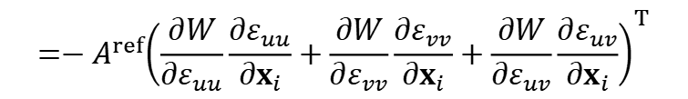
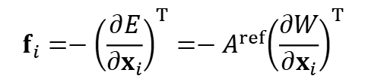
力
给定上述所有条件，现在我们可以计算力：
$$f_{i}=−{\left(\frac{∂E}{∂x_{i}}\right)}^{T}=−A^{ref}{\left(\frac{∂W}{∂x_{i}}\right)}^{T}$$
$$=−A^{ref}{\left(\frac{∂W}{∂ε_{uu}}\frac{∂ε_{uu}}{∂x_{i}}+\frac{∂W}{∂ε_{vv}}\frac{∂ε_{vv}}{∂x_{i}}+\frac{∂W}{∂ε_{uv}}\frac{∂ε_{uv}}{∂x_{i}}\right)}^{T}$$

Slide 13
力
重新回顾，首先是变形梯度（Deformation Gradient）：
$F=\left[\begin{matrix}x_{10} & x_{20}\end{matrix}\right]{\left[\begin{matrix}X_{10} & X_{20}\end{matrix}\right]}^{−1}=\left[\begin{matrix}x_{10} & x_{20}\end{matrix}\right]$ $\left[\begin{matrix}a & b \\ c & d\end{matrix}\right]=\left[\begin{matrix}{ax}_{10}+cx_{20} & {bx}_{10}+dx_{20}\end{matrix}\right]$
随后计算格林应变（Green Strain）：
$G=\frac{1}{2}\left(F^{T}F−I\right)=\left[\begin{matrix}\frac{1}{2}{\left({ax}_{10}+cx_{20}\right)}^{T}({ax}_{10}+cx_{20})−\frac{1}{2} & \frac{1}{2}{\left({ax}_{10}+cx_{20}\right)}^{T}({bx}_{10}+dx_{20}) \\ \frac{1}{2}{\left({ax}_{10}+cx_{20}\right)}^{T}({bx}_{10}+dx_{20}) & \frac{1}{2}{\left({bx}_{10}+dx_{20}\right)}^{T}({bx}_{10}+dx_{20})−\frac{1}{2}\end{matrix}\right]$=$\left[\begin{matrix}ε_{uu} & ε_{uv} \\ ε_{uv} & ε_{vv}\end{matrix}\right]$

Slide 14
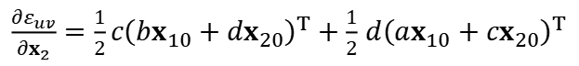
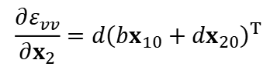
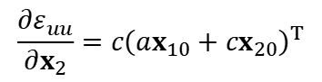
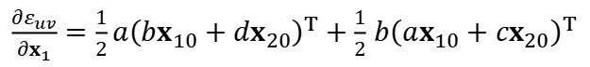
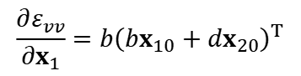
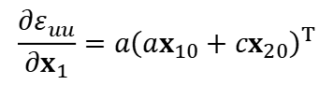
力
重新回顾，首先是变形梯度（Deformation Gradient）：
$F=\left[\begin{matrix}x_{10} & x_{20}\end{matrix}\right]{\left[\begin{matrix}X_{10} & X_{20}\end{matrix}\right]}^{−1}=\left[\begin{matrix}x_{10} & x_{20}\end{matrix}\right]$ $\left[\begin{matrix}a & b \\ c & d\end{matrix}\right]=\left[\begin{matrix}{ax}_{10}+cx_{20} & {bx}_{10}+dx_{20}\end{matrix}\right]$
随后计算格林应变（Green Strain）：
$G=\frac{1}{2}\left(F^{T}F−I\right)=\left[\begin{matrix}\frac{1}{2}{\left({ax}_{10}+cx_{20}\right)}^{T}({ax}_{10}+cx_{20})−\frac{1}{2} & \frac{1}{2}{\left({ax}_{10}+cx_{20}\right)}^{T}({bx}_{10}+dx_{20}) \\ \frac{1}{2}{\left({ax}_{10}+cx_{20}\right)}^{T}({bx}_{10}+dx_{20}) & \frac{1}{2}{\left({bx}_{10}+dx_{20}\right)}^{T}({bx}_{10}+dx_{20})−\frac{1}{2}\end{matrix}\right]$=$\left[\begin{matrix}ε_{uu} & ε_{uv} \\ ε_{uv} & ε_{vv}\end{matrix}\right]$
因此得出：
$$\frac{∂ε_{uu}}{∂x_{1}}=a{\left({ax}_{10}+cx_{20}\right)}^{T}$$
$$\frac{∂ε_{vv}}{∂x_{1}}=b{\left({bx}_{10}+dx_{20}\right)}^{T}$$
$\frac{∂ε_{uv}}{∂x_{1}}=\frac{1}{2}a{\left({bx}_{10}+dx_{20}\right)}^{T}+\frac{1}{2}$ $b{\left({ax}_{10}+cx_{20}\right)}^{T}$
$$\frac{∂ε_{uu}}{∂x_{2}}=c{\left({ax}_{10}+cx_{20}\right)}^{T}$$
$$\frac{∂ε_{vv}}{∂x_{2}}=d{\left({bx}_{10}+dx_{20}\right)}^{T}$$
$\frac{∂ε_{uv}}{∂x_{2}}=\frac{1}{2}c{\left({bx}_{10}+dx_{20}\right)}^{T}+\frac{1}{2}$ $d{\left({ax}_{10}+cx_{20}\right)}^{T}$

Slide 15
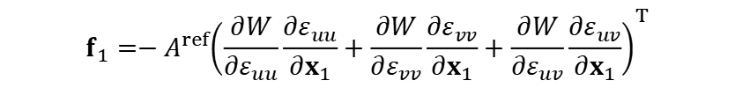
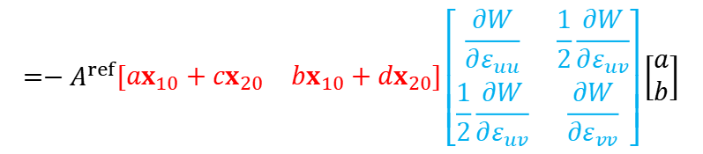
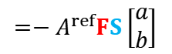
力
最后可以计算得到力：
$$f_{1}=−A^{ref}{\left(\frac{∂W}{∂ε_{uu}}\frac{∂ε_{uu}}{∂x_{1}}+\frac{∂W}{∂ε_{vv}}\frac{∂ε_{vv}}{∂x_{1}}+\frac{∂W}{∂ε_{uv}}\frac{∂ε_{uv}}{∂x_{1}}\right)}^{T}$$
$$=−A^{ref}\left(\frac{∂W}{∂ε_{uu}} a{\left({ax}_{10}+cx_{20}\right)}^{T}+\frac{∂W}{∂ε_{vv}}b{\left({bx}_{10}+dx_{20}\right)}^{T}+\frac{∂W}{∂ε_{uv}}\frac{1}{2}a{\left({bx}_{10}+dx_{20}\right)}^{T}+\frac{∂W}{∂ε_{uv}}\frac{1}{2} b{\left({ax}_{10}+cx_{20}\right)}^{T}\right)$$
$$=−A^{ref}\left[\begin{matrix}{ax}_{10}+cx_{20} & {bx}_{10}+dx_{20}\end{matrix}\right]\left[\begin{matrix}\frac{∂W}{∂ε_{uu}} & \frac{1}{2}\frac{∂W}{∂ε_{uv}} \\ \frac{1}{2}\frac{∂W}{∂ε_{uv}} & \frac{∂W}{∂ε_{vv}}\end{matrix}\right]\left[\begin{matrix}a \\ b\end{matrix}\right]$$
$$=−A^{ref}FS\left[\begin{matrix}a \\ b\end{matrix}\right]$$
deformation gradient
Second Piola-Kirchhoff Stress

Slide 16
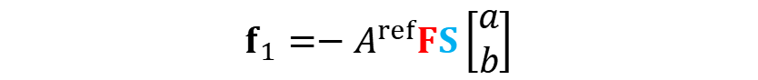
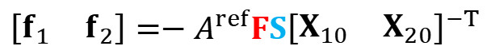
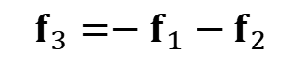
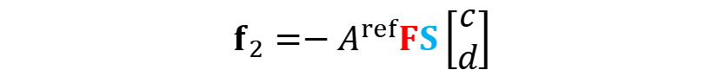
力
最后可以计算得到力：
$$f_{1}=−A^{ref}FS\left[\begin{matrix}a \\ b\end{matrix}\right]$$
$$f_{2}=−A^{ref}FS\left[\begin{matrix}c \\ d\end{matrix}\right]$$
$$\left[\begin{matrix}f_{1} & f_{2}\end{matrix}\right]=−A^{ref}{FS\left[\begin{matrix}X_{10} & X_{20}\end{matrix}\right]}^{−T}$$
$$f_{3}=−f_{1}−f_{2}$$

Slide 17
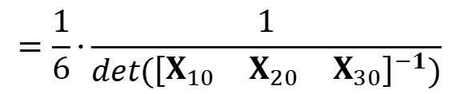
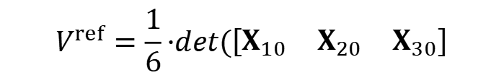
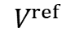
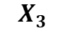
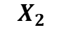
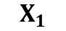
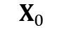
推广至三维
$$X_{0}$$
$$V^{ref}$$
$$X_{3}$$
$$X_{1}$$
$$X_{2}$$
$$\left[\begin{matrix}f_{1} & f_{2}\end{matrix}\right]=−A^{ref}{FS\left[\begin{matrix}X_{10} & X_{20}\end{matrix}\right]}^{−T}$$
$$\left[\begin{matrix}f_{1} & f_{2} & f_{3}\end{matrix}\right]=−V^{ref}{FS\left[\begin{matrix}X_{10} & X_{20} & X_{30}\end{matrix}\right]}^{−T}$$
$$V^{ref}=\frac{1}{6}·det(\left[\begin{matrix}X_{10} & X_{20} & X_{30}\end{matrix}\right]$$
$$=\frac{1}{6}·\frac{1}{det({\left[\begin{matrix}X_{10} & X_{20} & X_{30}\end{matrix}\right]}^{−1})}$$

Slide 18
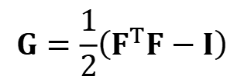
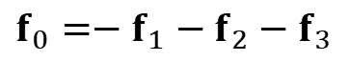
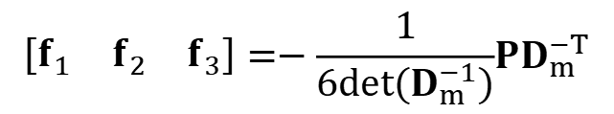
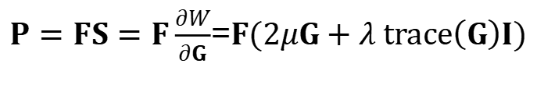
总结
A FEM/FVM Framework
$$D_{m}=\left[\begin{matrix}X_{10} & X_{20} & X_{30}\end{matrix}\right]$$
Deformation gradient
$$F=\left[\begin{matrix}x_{10} & x_{20} & x_{30}\end{matrix}\right]D_{m}^{−1}$$
$$G=\frac{1}{2}\left(F^{T}F−I\right)$$
Green strain
First PK Stress
$P=FS=$ $F\frac{∂W}{∂G}$=$F(2μG+λ trace\left(G\right)I)$
$$\left[\begin{matrix}f_{1} & f_{2} & f_{3}\end{matrix}\right]=−\frac{1}{6det(D_{m}^{−1})}PD_{m}^{−T}$$
Forces
$$f_{0}=−f_{1}−f_{2}−f_{3}$$
FEM以微分的方式，利用能量函数求导得到力；FVM以积分的方式，利用应力张量积分得到力

Slide 19
第二部分 ▷▷
实验设计与实现
实验要求
基础设置
边矩阵
弹性作用力
平滑

Slide 20
实验要求
模拟一个具有弹性的房子模型
基本任务
基础设置：在 _Update函数 中，更新房子每个点的位置x和速度v，并且速度受重力影响，考虑顶点与
地板的摩擦接触，在模拟中 Update函数 调用十次 _Update函数 的更新
边矩阵：编写生成边矩阵$D_{m}$的函数，并在 Start函数 中调用该函数计算$D_{m}^{−1}$
弹性作用力：根据FEM方法，计算Deformation gradient$F$、Green strain$G$、Second Piola-Kirchhoff
stress $S$，并最后计算应力 $f$
平滑：对顶点速度进行拉普拉斯平滑，消除高频振荡

Slide 21
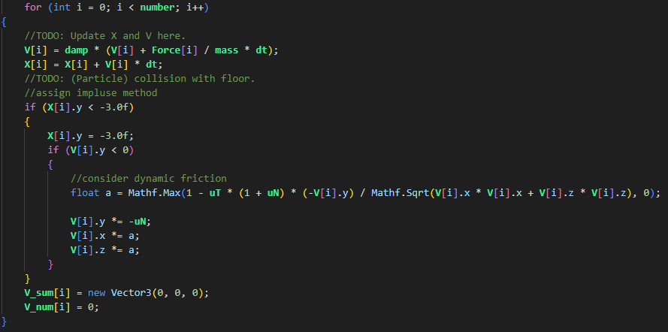
基础设置
在 _Update函数 中，更新房子每个点的位置x和速度v，速度受重力影响，并且实现顶点与地板的摩擦接触

Slide 22
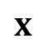
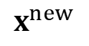
基础设置
在 _Update函数 中，更新房子每个点的位置x和速度v，速度受重力影响，并且实现顶点与地板的摩擦接触
冲量法碰撞更新：
粒子位置的更新
$$x^{new}$$
outside
inside
Surface
$$x$$

Slide 23
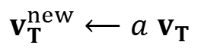
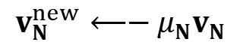
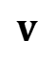
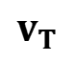
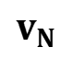
基础设置
在 _Update函数 中，更新房子每个点的位置x和速度v，速度受重力影响，并且实现顶点与地板的摩擦接触
冲量法碰撞更新：
粒子速度的更新
$$x$$
$$v_{T}$$
$$v_{N}^{new}⟵−μ_{N}v_{N}$$
$$v_{N}$$
$$v$$
$v_{T}^{new}⟵a$ $v_{T}$
$$a⟵\max{(1−μ_{T}\left(1+μ_{N}\right)\left\|v_{N}\right\|\text{/} \left\|v_{T}\right\|, 0)}$$

Slide 24
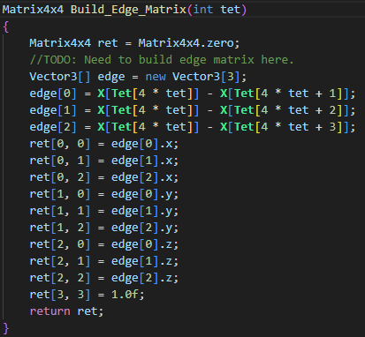
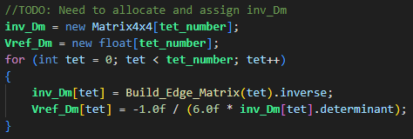
求边矩阵
编写生成边矩阵$D_{m}$的函数，并在 Start函数 中调用该函数计算$D_{m}^{−1}$
$$D_{m}=\left[\begin{matrix}X_{10} & X_{20} & X_{30}\end{matrix}\right]$$
$$V^{ref}=\frac{1}{6}·det(\left[\begin{matrix}X_{10} & X_{20} & X_{30}\end{matrix}\right]$$
$$=\frac{1}{6}·\frac{1}{det({\left[\begin{matrix}X_{10} & X_{20} & X_{30}\end{matrix}\right]}^{−1})}$$

Slide 25
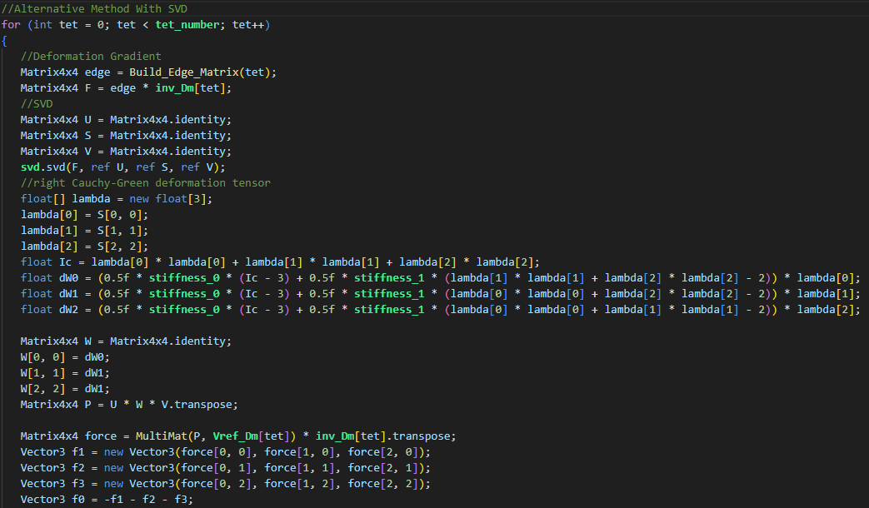
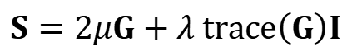
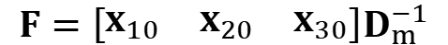
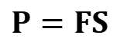
弹性作用力
根据FEM方法，计算Deformation gradient$F$、Green strain$G$、Second Piola-Kirchhoff stress $S$，并最后计算应力 $f$
$$F=\left[\begin{matrix}x_{10} & x_{20} & x_{30}\end{matrix}\right]D_{m}^{−1}$$
$$G=\frac{1}{2}\left(F^{T}F−I\right)$$
$S=$ $2μG+λ trace\left(G\right)I$
$$P=FS$$

Slide 26
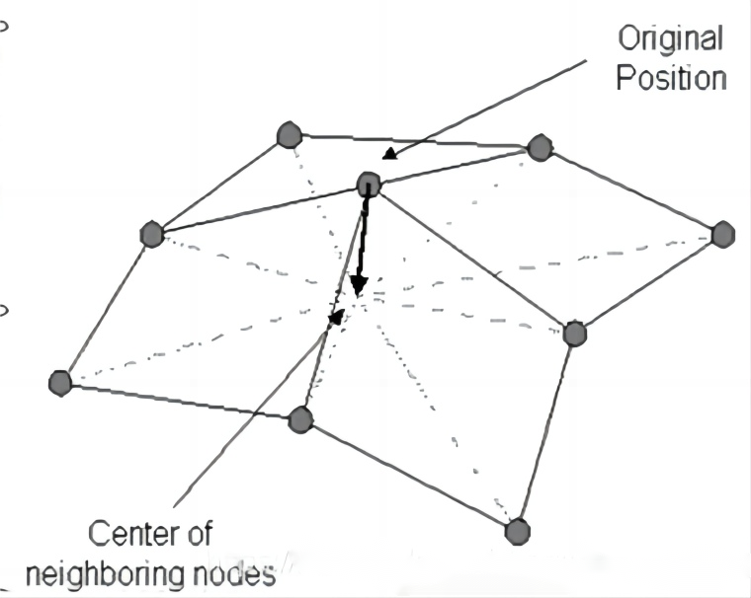

拉普拉斯平滑
对顶点速度进行拉普拉斯平滑，消除高频振荡

Slide 27

额外任务
另一种计算应力的方法是将应变能量密度视为矩阵不变量或主拉伸的函数。这使得我们能够更方便地采用任意的超弹性模型。
$$F=−\frac{1}{6det(D_{m}^{−1})}PD_{m}^{−T}=−\frac{1}{6det(D_{m}^{−1})}{FSD}_{m}^{−T}$$
可以将$P$ 视为$F$的函数，记为 $P\left(F\right)=P(UDV^{T})=UP(λ_{0},λ_{1},λ_{2})V^{T}$
矩阵的奇异值分解，可以得出${F=UDV}^{T}$

Slide 28


额外任务
$$P=UP(λ_{0},λ_{1},λ_{2})V^{T}$$
在许多文献中，人们通过principal invariants来描述$P$
$$I_{C}=trace\left(C\right)=λ_{0}^{2}+λ_{1}^{2}+λ_{2}^{2}$$
$${III}_{C}=\det\left(C^{2}\right)=λ_{0}^{4}+λ_{1}^{4}+λ_{2}^{4}$$
$${II}_{C}=\frac{1}{2}\left({trace}^{2}\left(C\right)−trace\left(C^{2}\right)\right)=λ_{0}^{2}λ_{1}^{2}+λ_{0}^{2}λ_{2}^{2}+λ_{1}^{2}λ_{2}^{2}$$

Slide 29



额外任务
The Saint Venant-Kirchhoff model (StVK):
$$W=\frac{s_{0}}{8}{\left(I_{C}−3\right)}^{2}+\frac{s_{1}}{4}({II}_{C}−2I_{C}+3)$$
由此计算出$P\left(λ_{0},λ_{1},λ_{2}\right)$：
$$P\left(λ_{0},λ_{1},λ_{2}\right)=\left[\begin{matrix}\frac{∂W}{∂λ_{0}} & 0 & 0 \\ 0 & \frac{∂W}{∂λ_{1}} & 0 \\ 0 & 0 & \frac{∂W}{∂λ_{2}}\end{matrix}\right]$$

Slide 30


额外任务
A FEM/FVM Framework
$$D_{m}=\left[\begin{matrix}X_{10} & X_{20} & X_{30}\end{matrix}\right]$$
Deformation gradient
$$F=\left[\begin{matrix}x_{10} & x_{20} & x_{30}\end{matrix}\right]D_{m}^{−1}$$
Principal stretches $Λ$
$$\left[\begin{matrix}U & Λ & V^{T}\end{matrix}\right]=svd(F)$$
First PK Stress
$P=$ $Udiag\left(\frac{∂W}{∂λ_{0}},\frac{∂W}{∂λ_{1}},\frac{∂W}{∂λ_{2}}\right)V^{T}$
$$\left[\begin{matrix}f_{1} & f_{2} & f_{3}\end{matrix}\right]=−\frac{1}{6det(D_{m}^{−1})}PD_{m}^{−T}$$
Forces
$$f_{0}=−f_{1}−f_{2}−f_{3}$$

Slide 31
额外任务

Slide 32
第三部分 ▷▷
实验结果
Bouncy House

Slide 33

Bouncy House

Slide 34
感谢观看
汇报人：张鹏杰
小组成员：贾康民 周飞宇 常宜萱
金宇洋 冯涛

